Slide 1
网络请求
传智

Slide 2
目录
网络请求原理（TCP/IP)
OkHttp
为什么使用OKHttp
OKHttp使用步骤
目前主流的客户端请求方式：RxRetrofit + RxJava

Slide 3
1. 网络请求原理

Slide 4
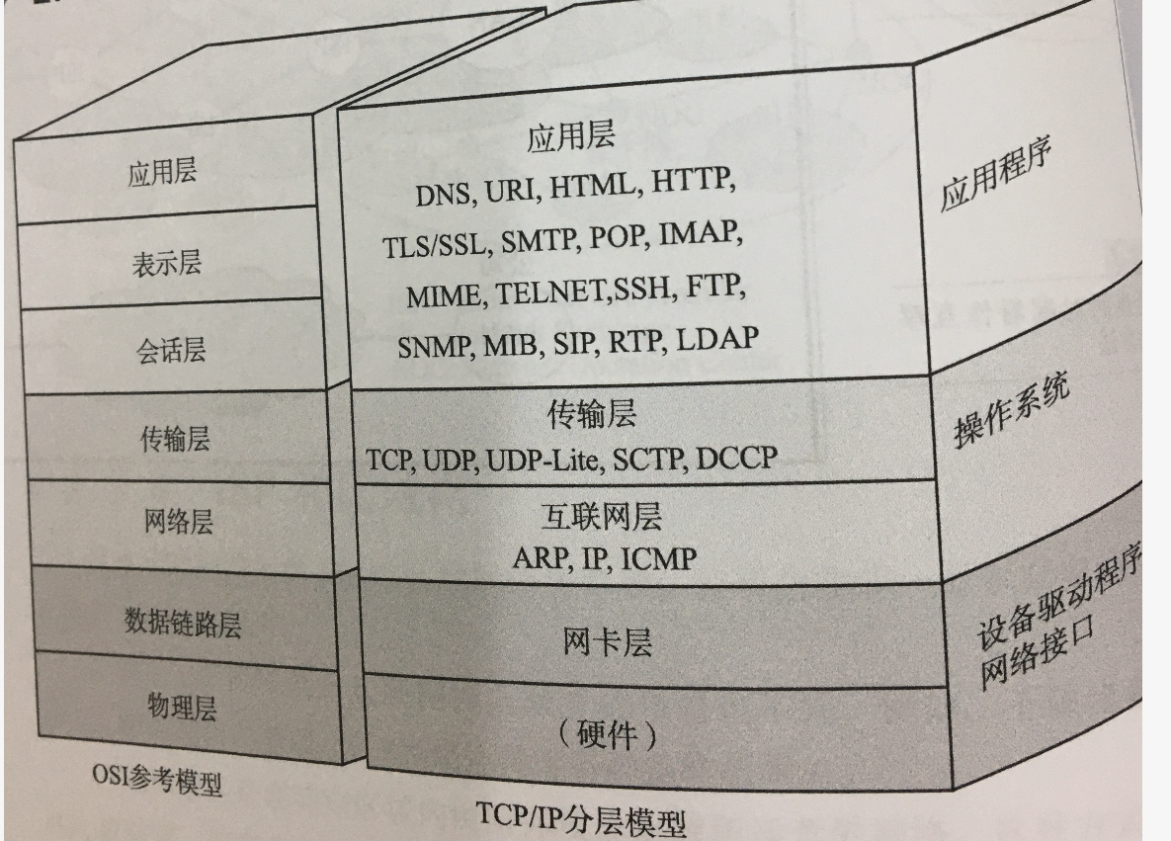
1. 网络请求原理——分层模型
OSI模型vsTCP/IP模型

Slide 5
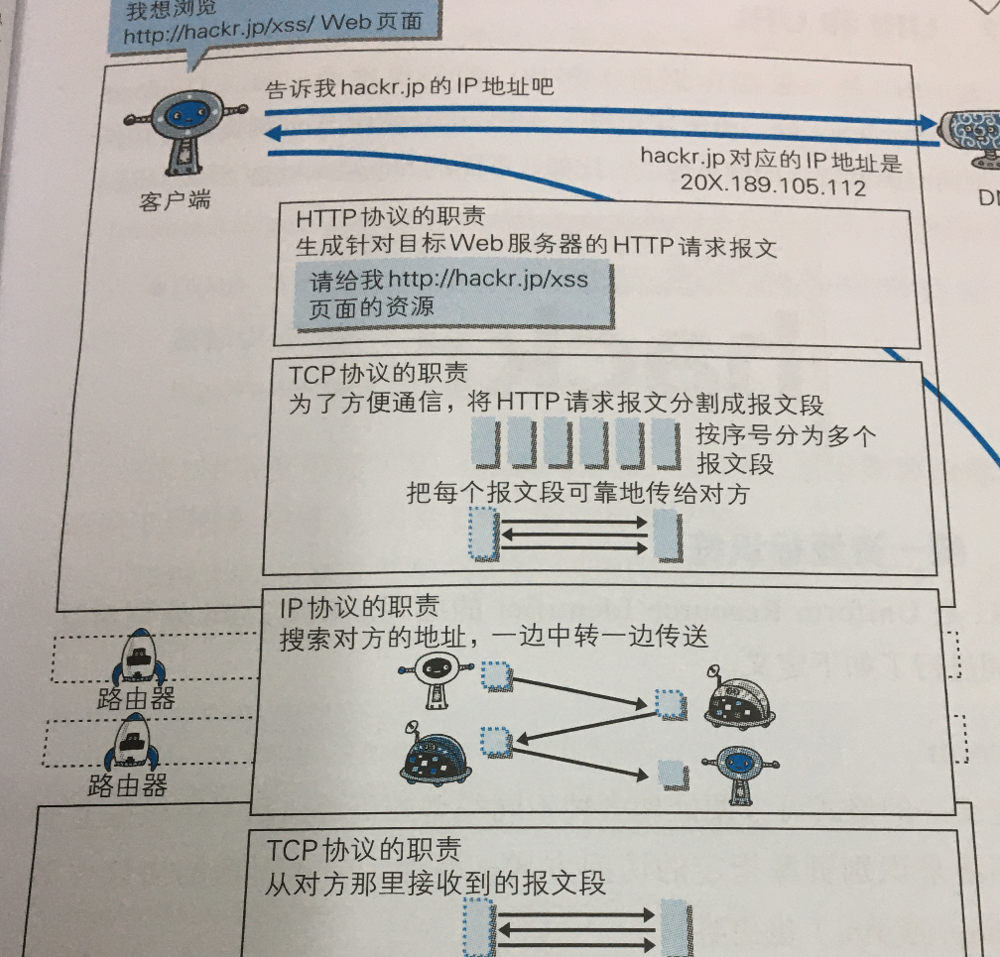
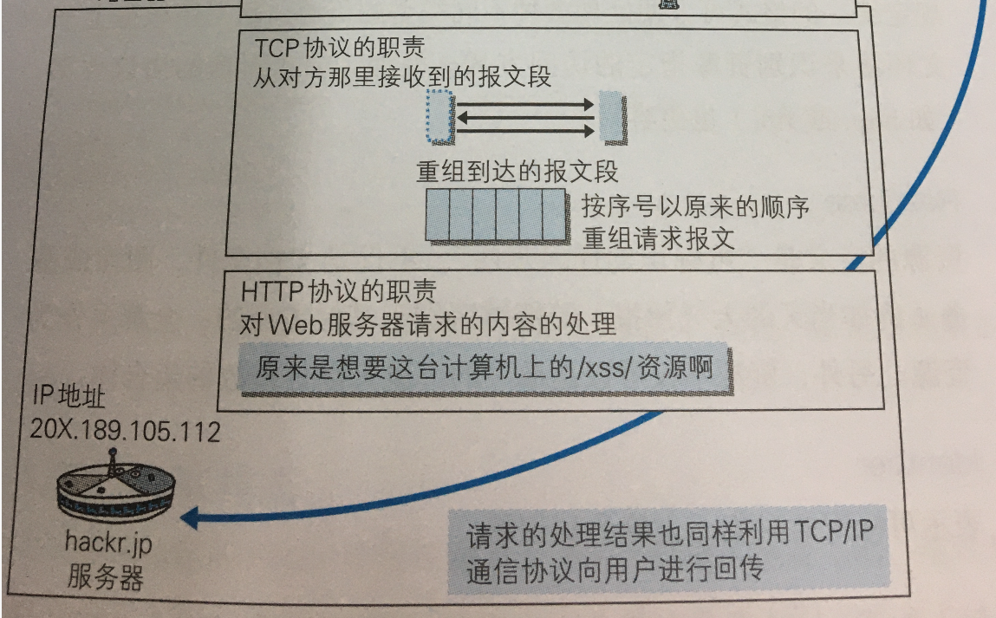
1. 网络请求原理——http/DNS/TCP的关系

Slide 6
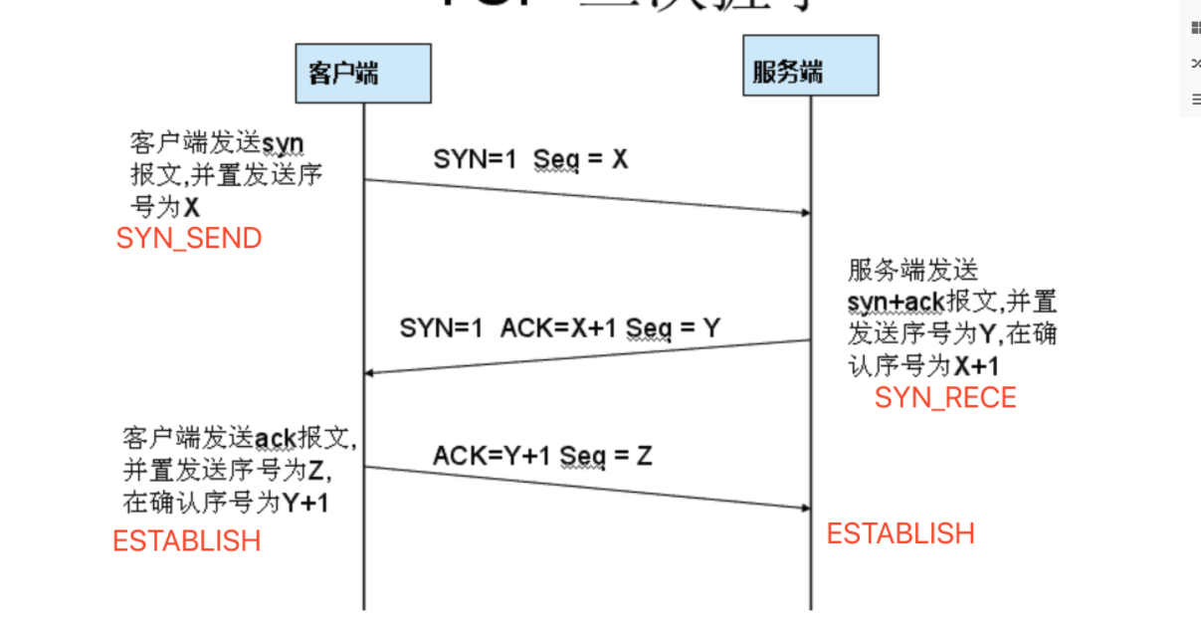
1. 网络请求原理——tcp三次握手
连接建立
问题：为什么进行三次握手？

Slide 7
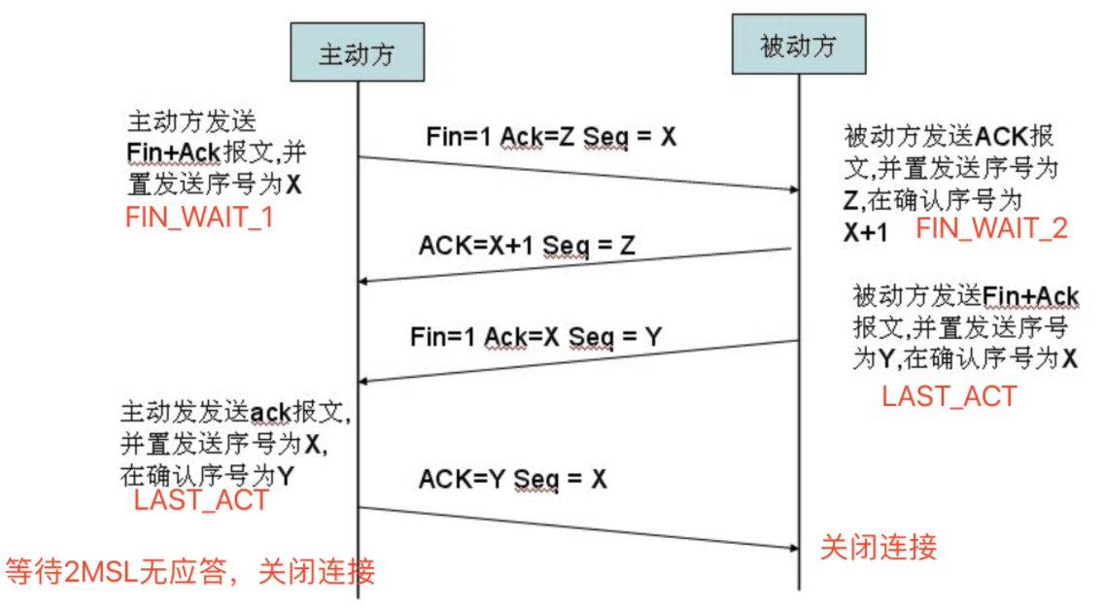
1. 网络请求原理——tcp四次挥手
连接断开

Slide 8
2.OKHttp

Slide 9
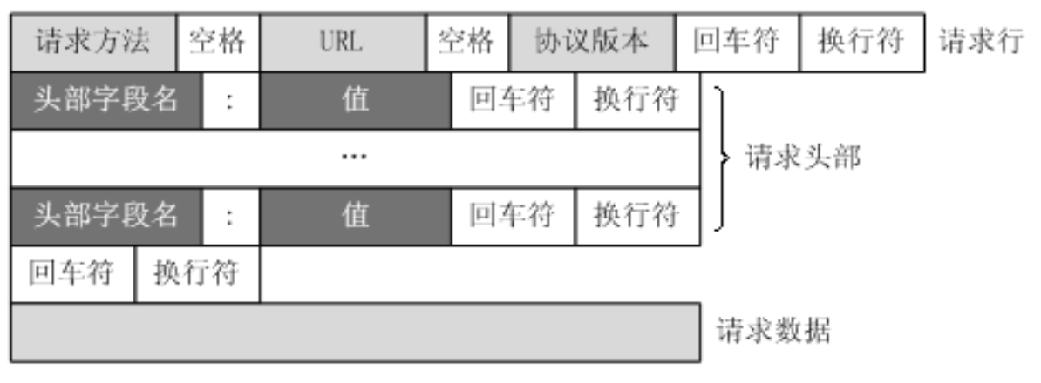
2.1 为什么使用OKHttp
管理不变的请求配置，用户只需变的部分
实现一些通用优化，如断开重来、连接复用、缓存、cookie管理
方便实现同步/异步请求

Slide 10
2.2 OKHttp的使用
建立OKHttp Client，配置参数，常用配置有
baseUrl：服务器基本路径
拦截器配置：自定义拦截器和缓存拦截器
统一头部参数配置
超时配置
通过client执行post/get请求，注意同步和异步请求
官方demo

Slide 11
2.2 OKHttp的使用——登陆demo
接口地址
登陆加密——md5加密

Slide 12
3. RxRetrofit + RxJava

Slide 13
3. RxRetrofit + RxJava
线程切换一条语句搞定
通过注解和转换器统一配置，可让用户不需要关注数据转换细节
动态参数配置方便
管理方便，每个业务作为一个subject管理

Slide 14
4. 项目演示

Slide 15
谢谢

